Slide 1
コマンドについて

Slide 2
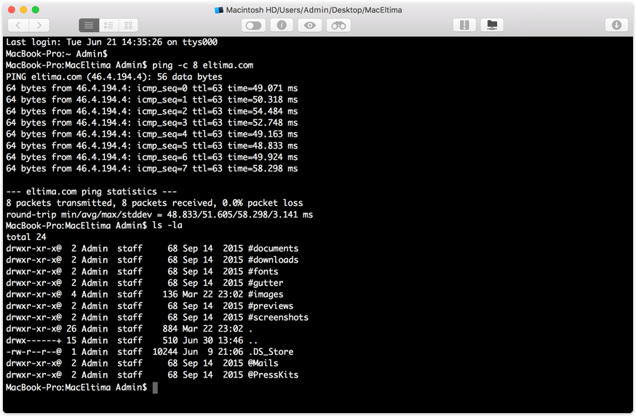
ターミナルを使ってみよう
・コマンドと呼ばれる命令文を用いて、
パソコンに命令を送れるツールのこと。
・パソコンの操作や設定を行うことができる。
・エンジニアっぽい黒い画面のこと。

Slide 3
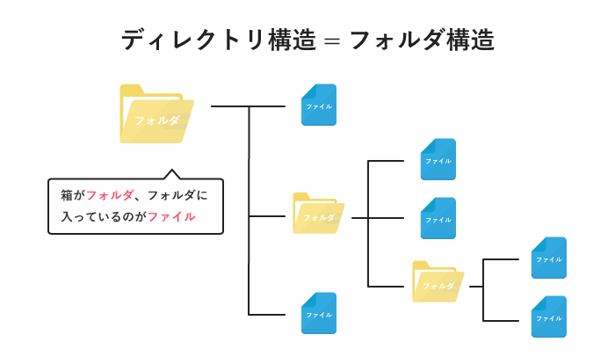
ターミナルを使う前に
◯ディレクトリとは
・フォルダと呼ばれているもの。
・ファイルをまとめ、整理するためのもの。

Slide 4
ツリー構造
programming
Desktop
レポート
経済学
経営学
中間レポート
期末レポート

Slide 5
programming
Desktop
Music
Pictures
‥ディレクトリ
‥ファイル

Slide 6
基本操作
＜主な操作一覧＞
①カレントディレクトリの確認
②ディレクトリの中身の確認
③ディレクトリの移動
④ディレクトリの作成
⑤ファイルの作成
⑥ファイルの消去
⑦ディレクトリの消去
⑧1つ上の階層に戻る

Slide 7
基本操作
＜主な操作一覧＞
①カレントディレクトリの確認 ・・・ pwd
②ディレクトリの中身の確認
③ディレクトリの移動
④ディレクトリの作成
⑤ファイルの作成
⑥ファイルの消去
⑦ディレクトリの消去
⑧1つ上の階層に戻る

Slide 8
① pwd
programming
現在地
Desktop
Music
Pictures

Slide 9
基本操作
＜主な操作一覧＞
①カレントディレクトリの確認 ・・・ pwd
②ディレクトリの中身の確認 ・・・ ls
③ディレクトリの移動
④ディレクトリの作成
⑤ファイルの作成
⑥ファイルの消去
⑦ディレクトリの消去
⑧1つ上の階層に戻る

Slide 10
② ls
programming
中身の確認
Desktop
Music
Pictures

Slide 11
基本操作
＜主な操作一覧＞
①カレントディレクトリの確認 ・・・ pwd
②ディレクトリの中身の確認 ・・・ ls
③ディレクトリの移動 ・・・ cd_(ディレクトリ名)
④ディレクトリの作成
⑤ファイルの作成
⑥ファイルの消去
⑦ディレクトリの消去
⑧1つ上の階層に戻る

Slide 12
③ cd
programming
移動する
Desktop
Music
Pictures

Slide 13
基本操作
＜主な操作一覧＞
①カレントディレクトリの確認 ・・・ pwd
②ディレクトリの中身の確認 ・・・ ls
③ディレクトリの移動 ・・・ cd_(ディレクトリ名)
④ディレクトリの作成 ・・・ mkdir_(ディレクトリ名)
⑤ファイルの作成
⑥ファイルの消去
⑦ディレクトリの消去
⑧1つ上の階層に戻る

Slide 14
④ mkdir
programming
Desktop
Music
Pictures
ディレクトリを新規作成

Slide 15
基本操作
＜主な操作一覧＞
①カレントディレクトリの確認 ・・・ pwd
②ディレクトリの中身の確認 ・・・ ls
③ディレクトリの移動 ・・・ cd_(ディレクトリ名)
④ディレクトリの作成 ・・・ mkdir_(ディレクトリ名)
⑤ファイルの作成 ・・・ touch_(ファイル名)
⑥ファイルの消去
⑦ディレクトリの消去
⑧1つ上の階層に戻る

Slide 16
⑤ touch
programming
Desktop
Music
Pictures
ファイルを新規作成

Slide 17
基本操作
＜主な操作一覧＞
①カレントディレクトリの確認 ・・・ pwd
②ディレクトリの中身の確認 ・・・ ls
③ディレクトリの移動 ・・・ cd_(ディレクトリ名)
④ディレクトリの作成 ・・・ mkdir_(ディレクトリ名)
⑤ファイルの作成 ・・・ touch_(ファイル名)
⑥ファイルの消去 ・・・ rm_(ファイル名)
⑦ディレクトリの消去 ・・・ rm_-r_(ディレクトリ名)
⑧1つ上の階層に戻る

Slide 18
基本操作
＜主な操作一覧＞
①カレントディレクトリの確認 ・・・ pwd
②ディレクトリの中身の確認 ・・・ ls
③ディレクトリの移動 ・・・ cd_(ディレクトリ名)
④ディレクトリの作成 ・・・ mkdir_(ディレクトリ名)
⑤ファイルの作成 ・・・ touch_(ファイル名)
⑥ファイルの消去 ・・・ rm_(ファイル名)
⑦ディレクトリの消去 ・・・ rm_-r_(ディレクトリ名)
⑧1つ上の階層に戻る ・・・ cd_..

Slide 19
⑤ cd ..
programming
Desktop
Music
Pictures
1つ上に戻る

Slide 20
課題
図の構造でディレクトリやファイルをDesktop上に
作成してください。
Desktop
ご自身のお名前
index.html
css
img
‥ディレクトリ
style.css
‥ファイル

